Slide 1

nil音乐播放器 nilMusic

Slide 2
Project Overview
项目概述
nilMusic是一款由我们组开发的音乐产品。我们主打在线播放音乐服务，包括流行歌曲，英文歌曲。无下载无缓存接生所需空间。本应用以页面简洁、歌曲内容丰富，即点即听为核心要素，满足客户对免费听歌的需求。
nilmusic is a music product developed by our group. We mainly play online music services, including pop songs, English songs. No download no cache delivery required space. This application takes simple page and rich song content, that is, click to listen as the core element, and focuses on customers' demand for free listening.

Slide 3


DEVELOPMENT (开发团队)
徐英豪（组长）
张同德
房子巍
宋健

Slide 4
开发人员分工
房子巍 ： 专辑列表Layout 专辑列表Activity 主界面Layout Activity 导航栏 Layout Activity
宋健 ：登录页面Layout 登录页面Activity 注册界面Layout 注册界面Activity 个人中心界面Layout 个人中心界面Activity APP服务端编写 个人专辑功能
张同德：音乐播放界面 维护服务器静态Json数据
徐英豪：主要功能设计 编写工具类包utils 编写help包下的助手类 设计自定义View 设计Realm数据迁移方式、完成res values下各标准的设计

Slide 5
Main Functions(主要功能)
用户
可以通过点击歌曲直接收听
可以通过自定义个人专辑来选择想听的歌曲
可以点击歌单，查看歌单中的歌曲
点击播放界面的歌曲封面，可以暂停或继续播放歌曲
个人界面可以更改密码和自定义个人专辑
歌曲支持后台播放和锁屏播放

Slide 6
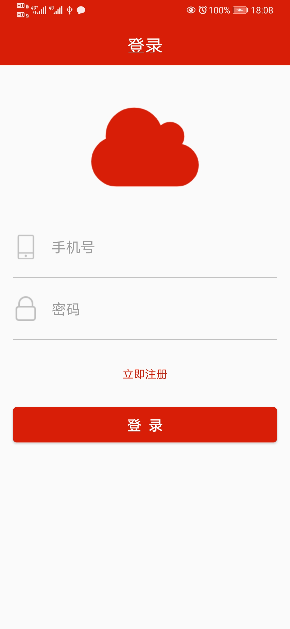
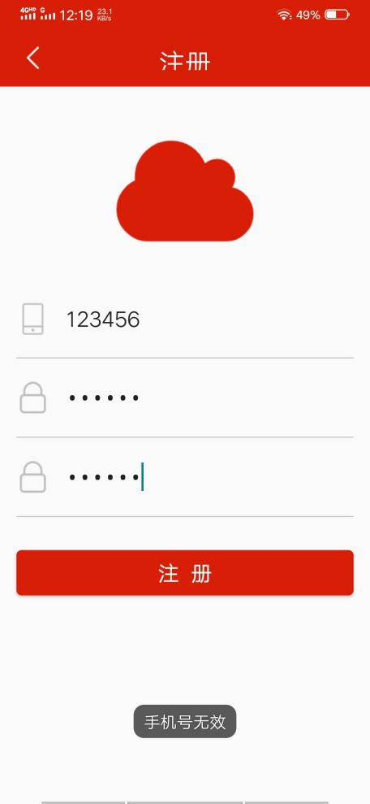
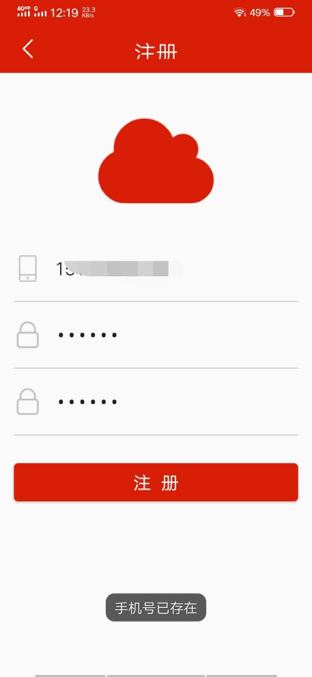
对项目的操作注意事项:首次使用
首次使用需要使用正确手机号注册，注册成功，方可登录。

Slide 7
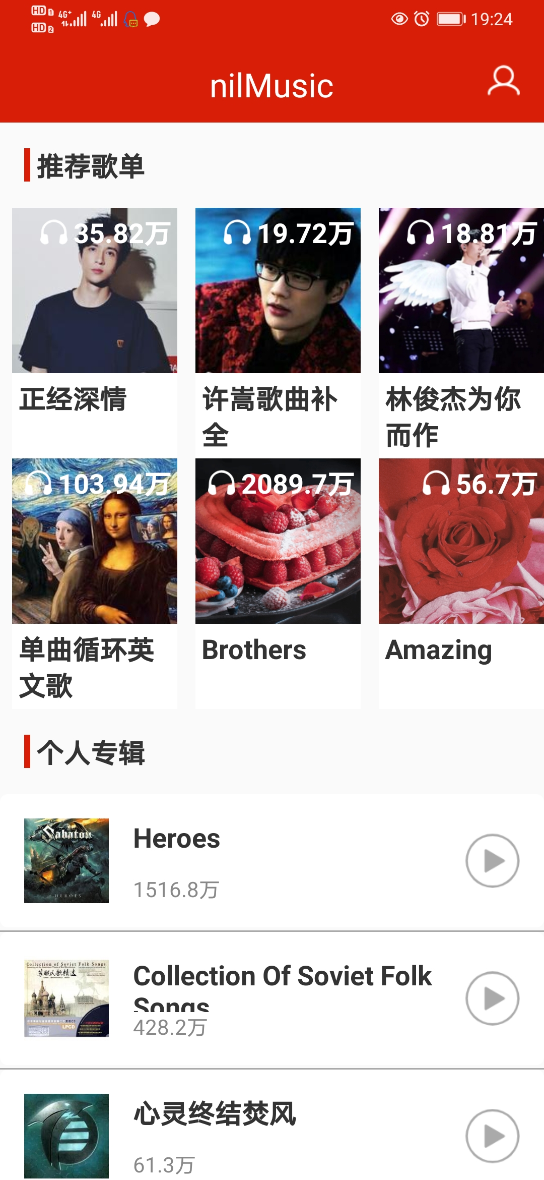
功能实现界面-主界面
为保障其图片为宽高一致且自动分配，单独为其创建了WEqualHImageView，并覆盖onMeasure方法，宽度和高度都传入widthMeasureSpec以保证宽高一致。

Slide 8

功能实现界面-导航栏
采用自定义Layout，以FrameLayout中包含回退图标，title文字和个人中心图标组成，初始化接收3个参数分别代表是否显示回退按钮、title文字、是否显示个人中心
initNavigationBar(boolean isShowBack, String title, boolean isShowMe)

Slide 9
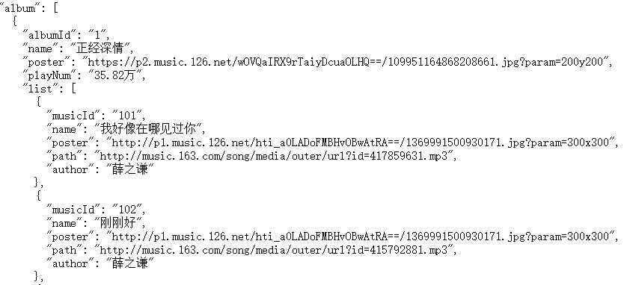
功能实现界面
ScrollView提供专辑列表和热歌列表用于显示由后台数据源(https://www.suvvm.work/nilMusicData/DataSource.json)中存放的专辑与热歌

Slide 10
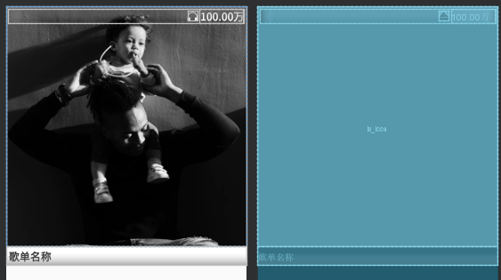

功能实现界面
专辑列表与热歌列表都为其定义了单独的元素结构与适配器
专辑列表元素使用RecyclerView存放
热歌列表元素

Slide 11
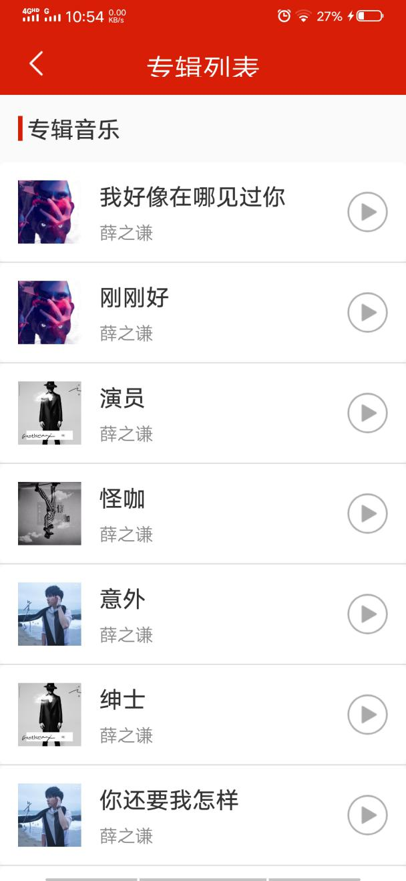
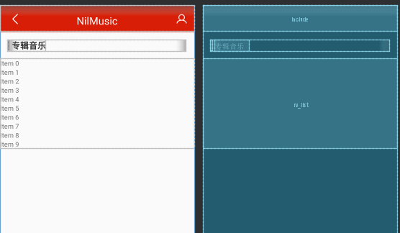
功能实现界面-专辑内容
专辑内容页使用了类似热歌列表的结构使用歌热歌列表同样的元素

Slide 12
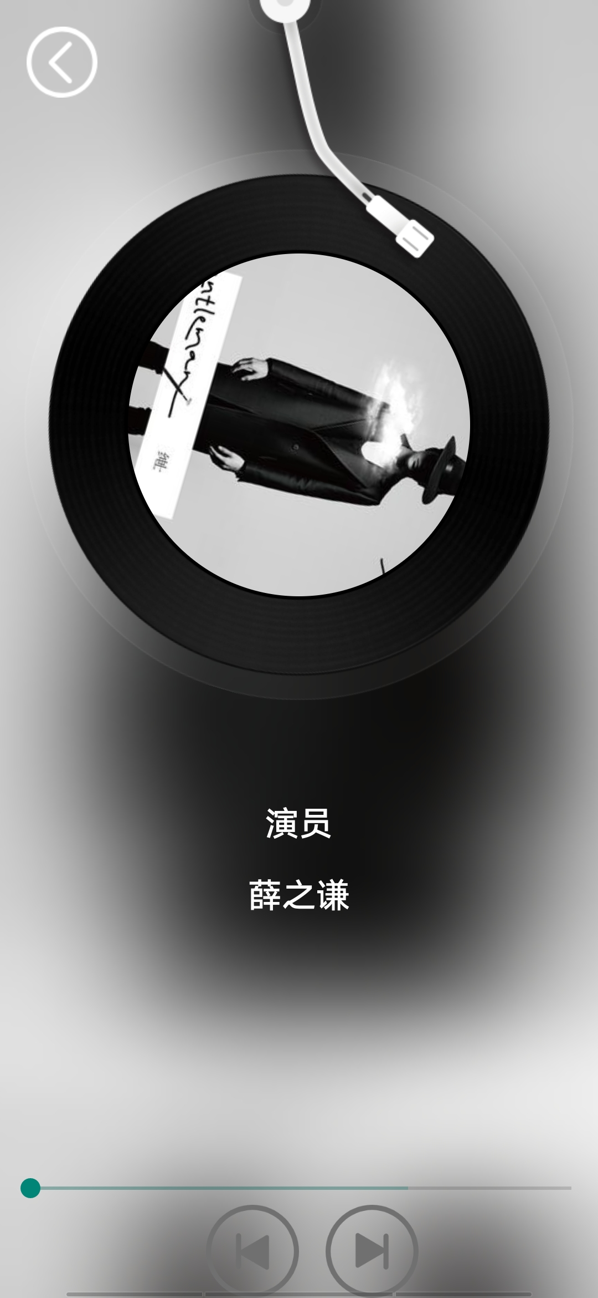
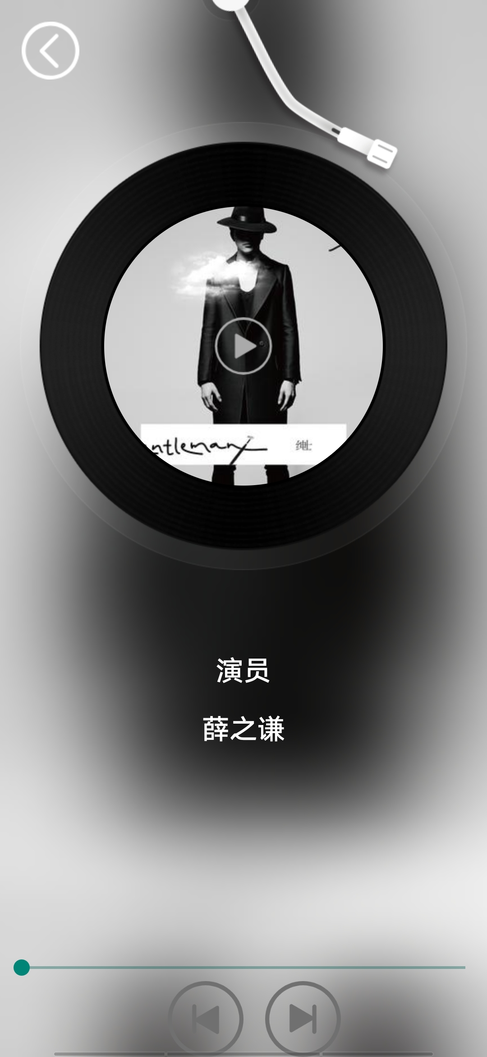
功能实现界面-音乐播放界面
整个页面由回退按钮，指针，中部CircleImageView播放组件，底部歌曲信息组成，并为其提供自定义动画play_music_anim、play_needle_anim与stop_needle_anim，并在对应Activity中初始化是进行绑定，点击中部会触发trigger方法通过MediaPlayerHelp帮助类操作全局单例MediaPlayer切换音乐播放状态。

Slide 13
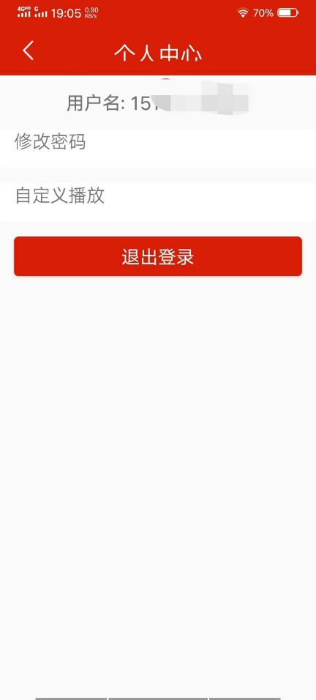
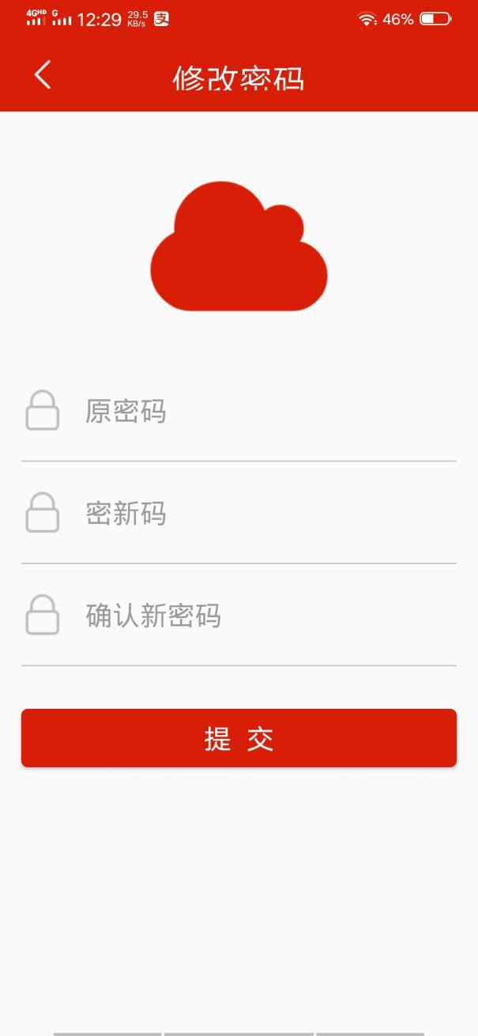
功能实现界面-个人中心-修改密码
在个人中心界面可以修改密码和退出登录，可以通过URL播放音乐功能。针对button在style.xml中设计了单独的样式在drawable中设计了单独的高亮选择效果。
针对修改密码、自定义播放TextView同样设计了单独的高亮选择效果
修改密码中所使用到的输入框封装了自定义组件InputView包含一个ImageView和一个EditText，接收参数声明在attrs.xml中

Slide 14
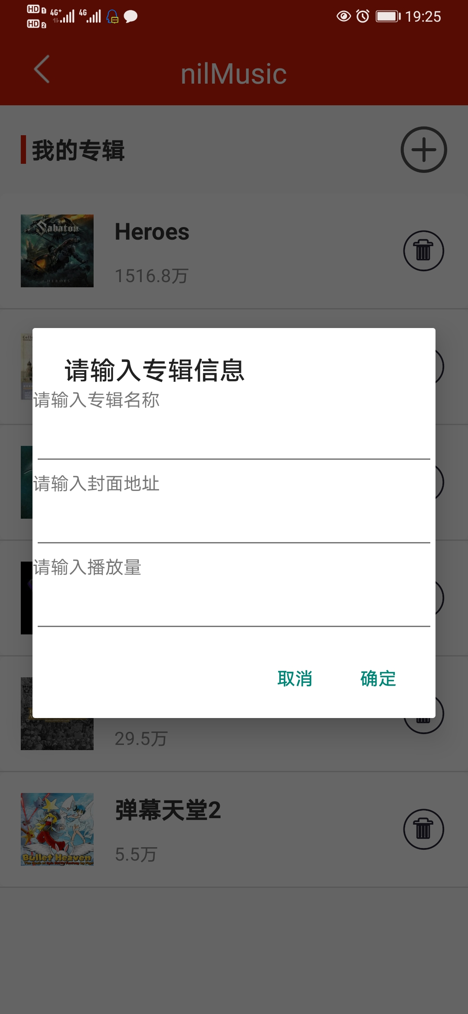
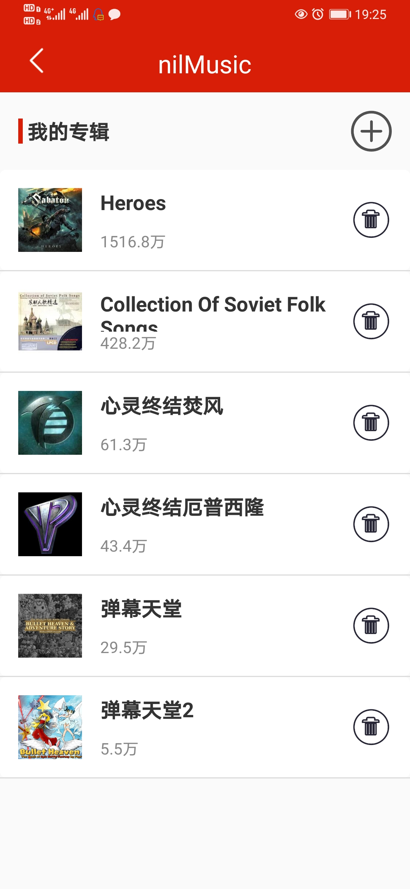
功能实现界面-个人中心-自定义播放
点击自定义播放后可以进入个人专辑管理页面，点击我的专辑右侧加号，输入专辑信息，可以创建新专辑。

Slide 15
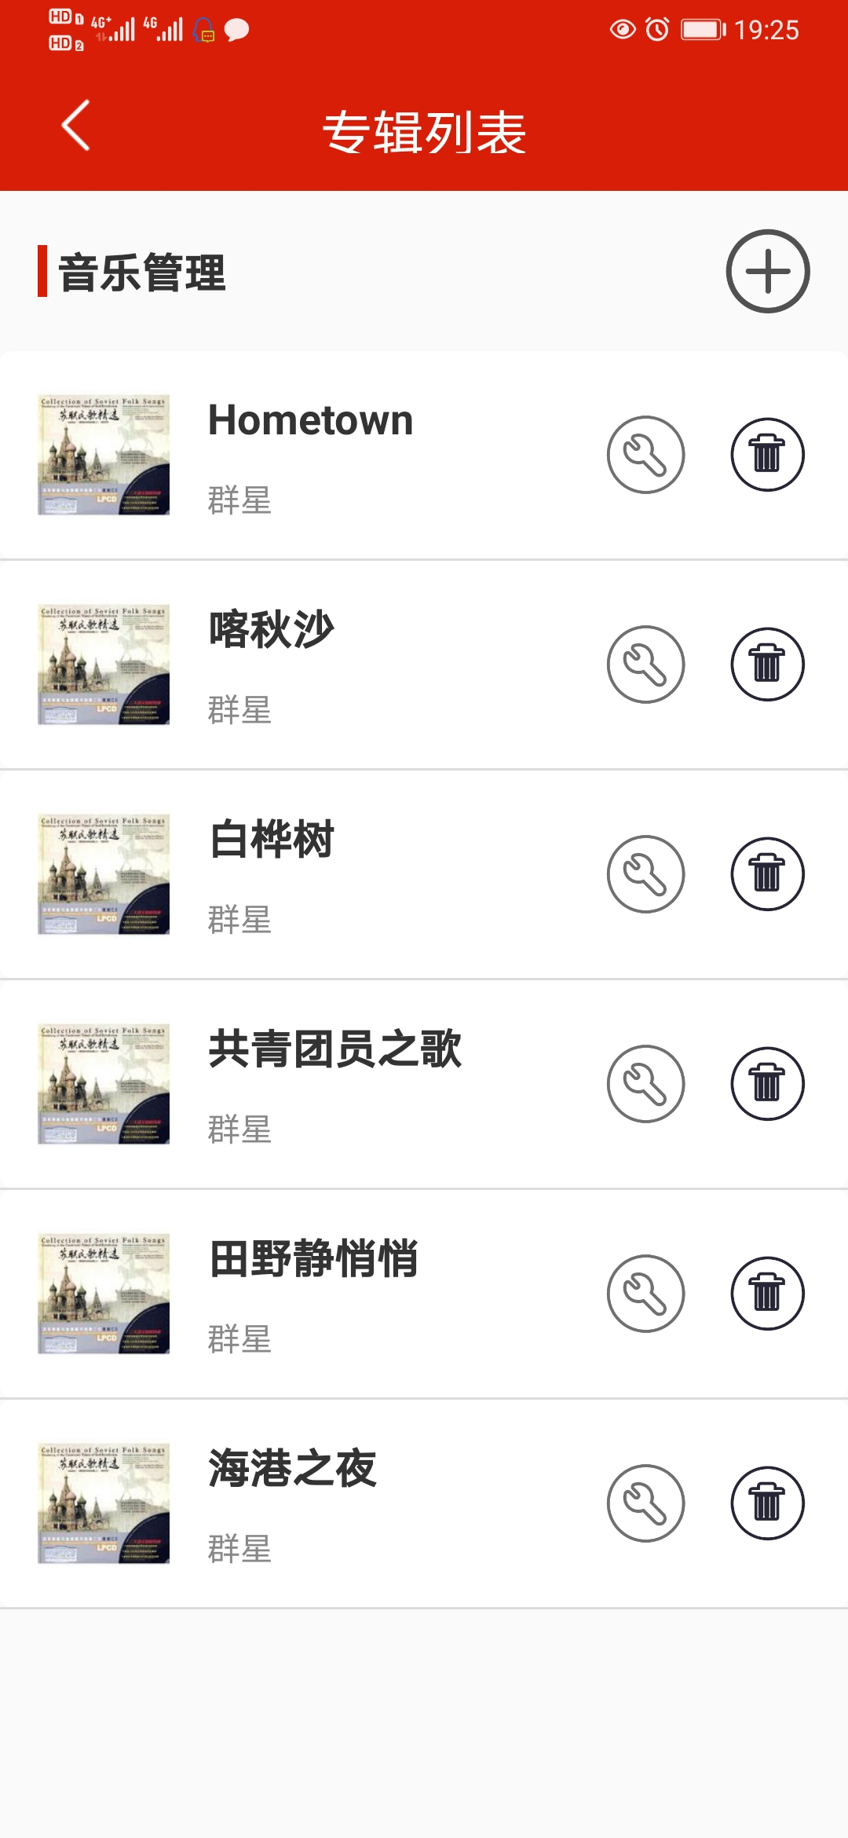
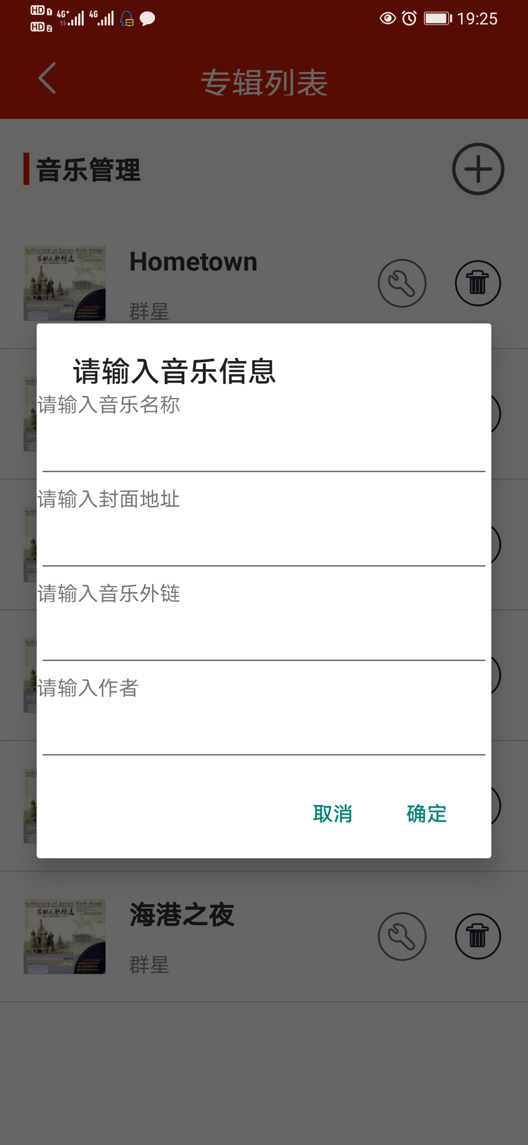
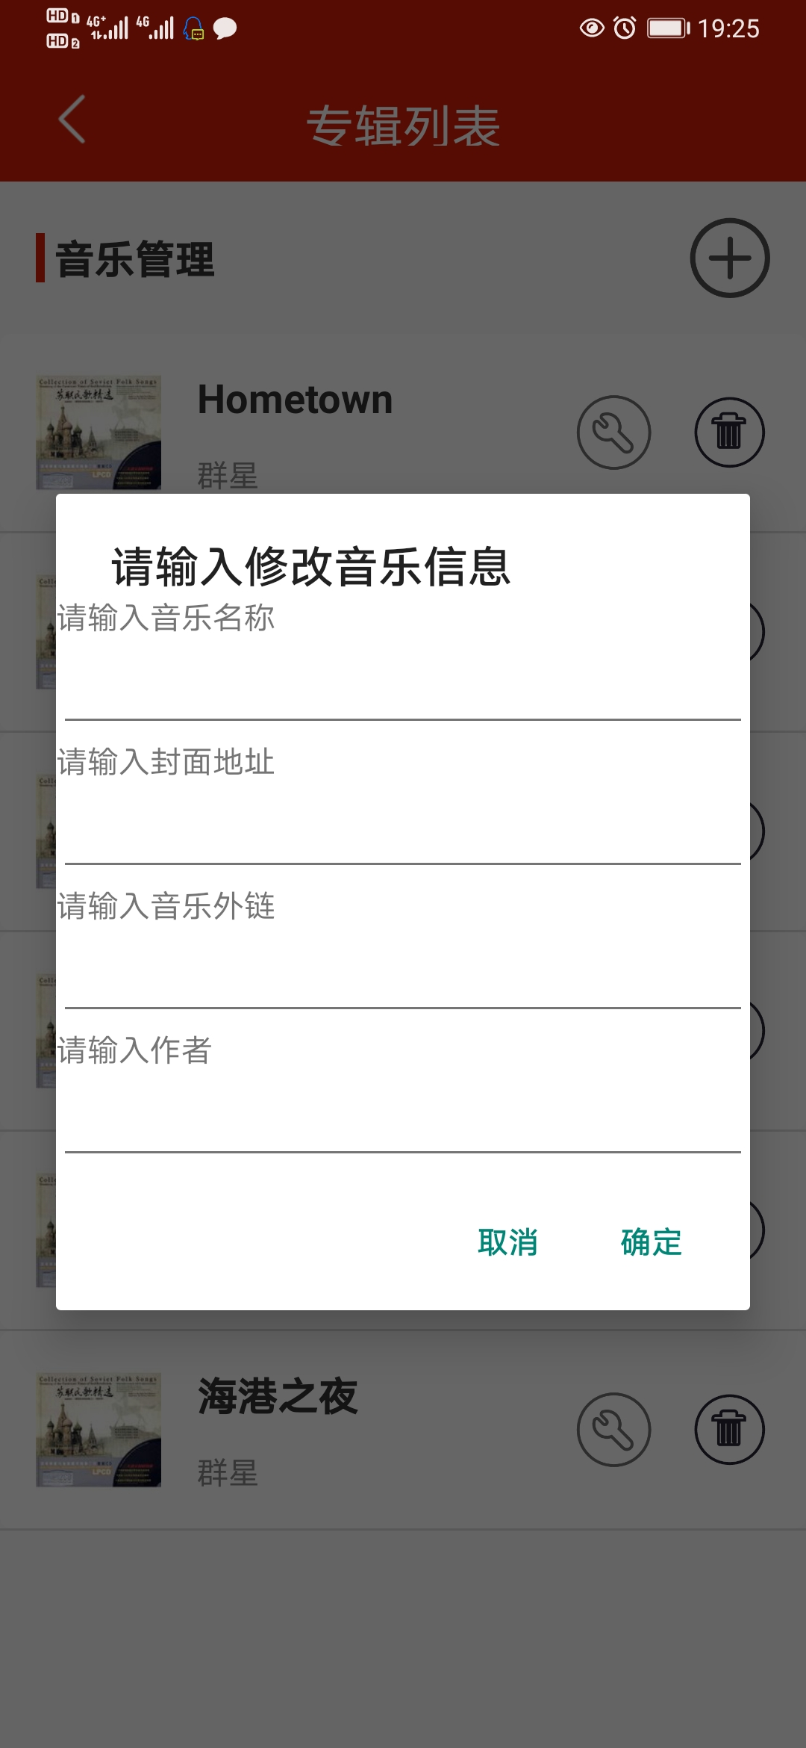
·点击音乐右侧删除按钮可以删除音乐
·点击音乐管理右侧加号可以在目标专辑新增音乐
·点击音乐右侧扳手按钮可以修改音乐信息

Slide 16




Slide 17


